Slide 1
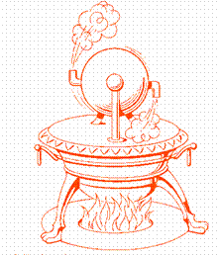
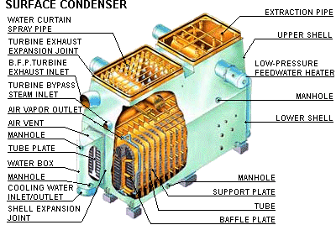
TECNOLOGÍA del CALOR
CONDENSADORES

Slide 2
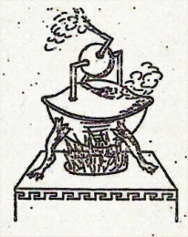
FUNCIÓN: El condensador es la fuente fría y refrigerante del ciclo térmico, por lo que representa el intercambiador de calor más importante del mismo.
El condensador debe cumplir las siguientes funciones
➔Recuperar como agua de condensación, el vapor que sale de la turbina- se recuerda que el agua es tratada, lo que implica un alto costo su obtención. Puesto que esta transformación es un cambio de estado a presión y temperatura constante, el calor intercambiado, es el calor latente de vaporización.
➔Aumentar el área del ciclo funcional mejorando el rendimiento, al provocar que el vapor se expanda hasta un valor de presión inferior a la atmosférica, con lo que se aumenta el salto entálpico de la turbina y así alcanzar la misma potencia con menor cantidad de vapor.
➔Extraer los gases no condensables.
➔Formar conjuntamente con el desgasificador y el domo de la caldera, una reserva de agua capaz de enfrentar variaciones bruscas de carga

Slide 3
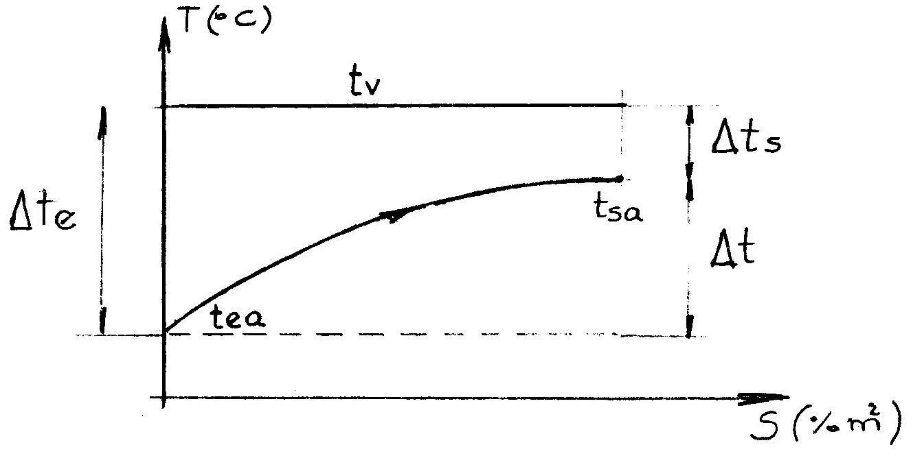
  Características que definen un condensador
Producción del condensador (kCal/h)
Presión absoluta del condensador (mmHg)
Temperatura del vapor a la entrada (ºC)
Diferencia de temperatura del agua (ºC)
Diferencia de temperatura terminal (ºC)
Vacío o grado de vacío (bar)
Coeficiente de transmisión del calor (kCal/m²hºC)
Superficie del condensador (m²)

Slide 4
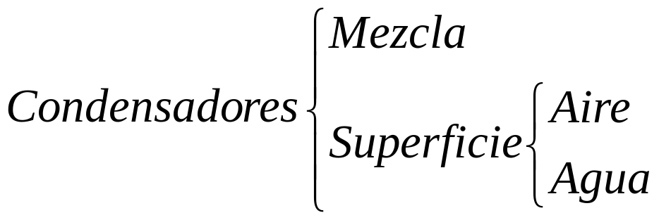
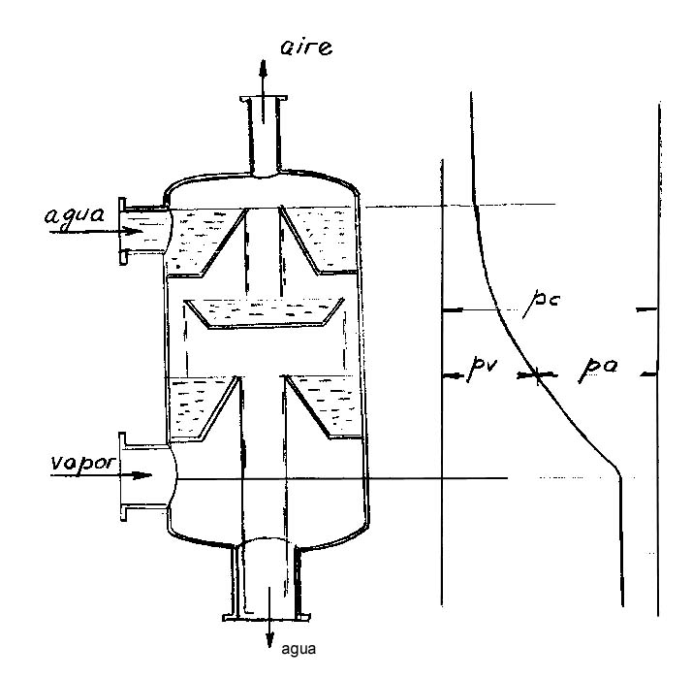
Tipos de condensadores
    Condensador de mezcla: Está conformado por un recipiente en el cual el gasto de vapor se condensa al enfrentar un gasto de agua en forma de lluvia
Para las mismas condiciones de operación, la presión que reina en el condensador de mezcla es superior a la que reina en el condensador de superficie enfriado por agua. Por otra parte la cantidad de agua para producir la condensación (25-35 lt/kg vapor) va a ser mucho menor que en los condensadores de superficie (70-90 lt/kg vapor).

Slide 5
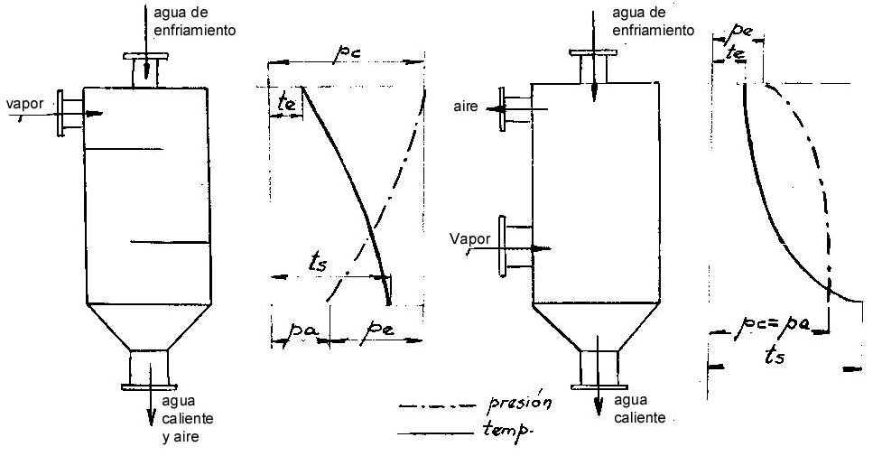
Tipos de condensadores ~ Mezcla
El sistema a contracorriente presenta ciertas ventajas respecto al otro sistema, ellas son:
Menor consumo de agua refrigerante, lo que implica menor consumo de potencia eléctrica.
Menor cantidad de aire a extraer, por lo tanto menor consumo de potencia eléctrica.

Slide 6
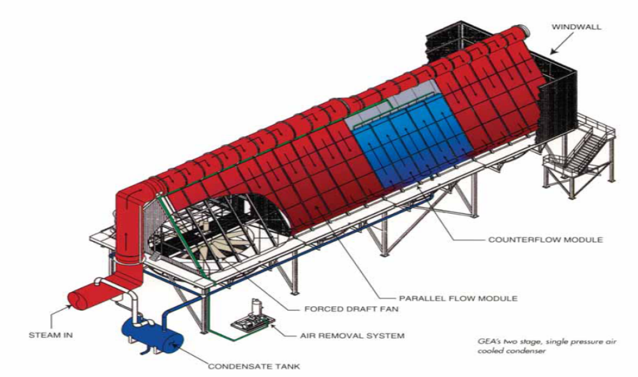
    Condensador de superficie
      Condensador de superficie enfriado por aire
Hoy en día y ante la escasez cada vez más pronunciada de agua, la utilización del condensador enfriado por aire es cada vez más usual
Módulo de flujo a contracorriente
Modulo de flujo paralelo
Ventilador de tiro forzado
Entrada de vapor
Sistema de remoción de aire
Tanque de condensado
(pozo caliente)

Slide 7
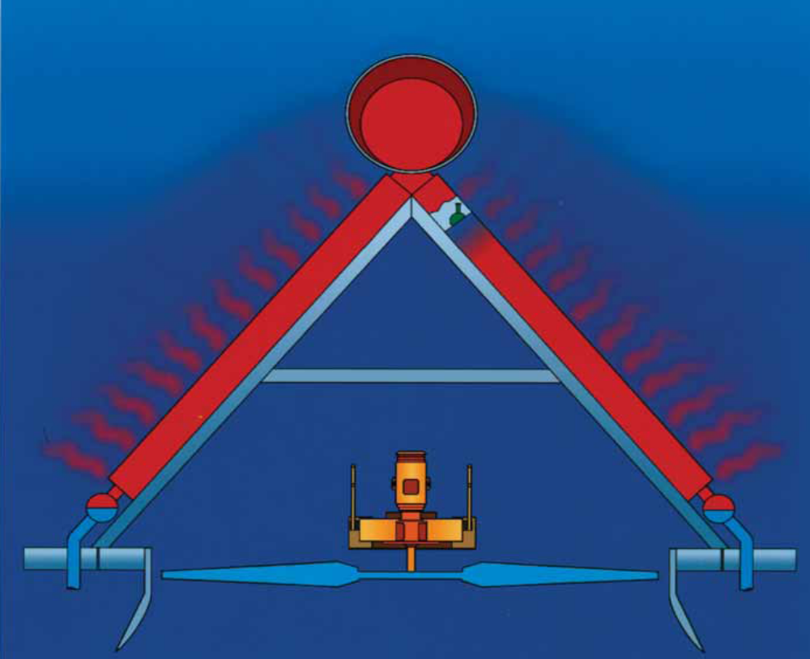
      Condensador de superficie enfriado por aire
La única cantidad de agua que necesita el ciclo térmico, es el agua de reposición, debido a las fugas a través de juntas, válvulas, purgas de caldera, etc
Un condensador de estas características requiere un espacio voluminoso mayor, ubicándose generalmente en la posición más alta de la construcción.

Slide 8
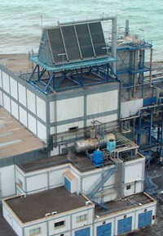

Slide 9

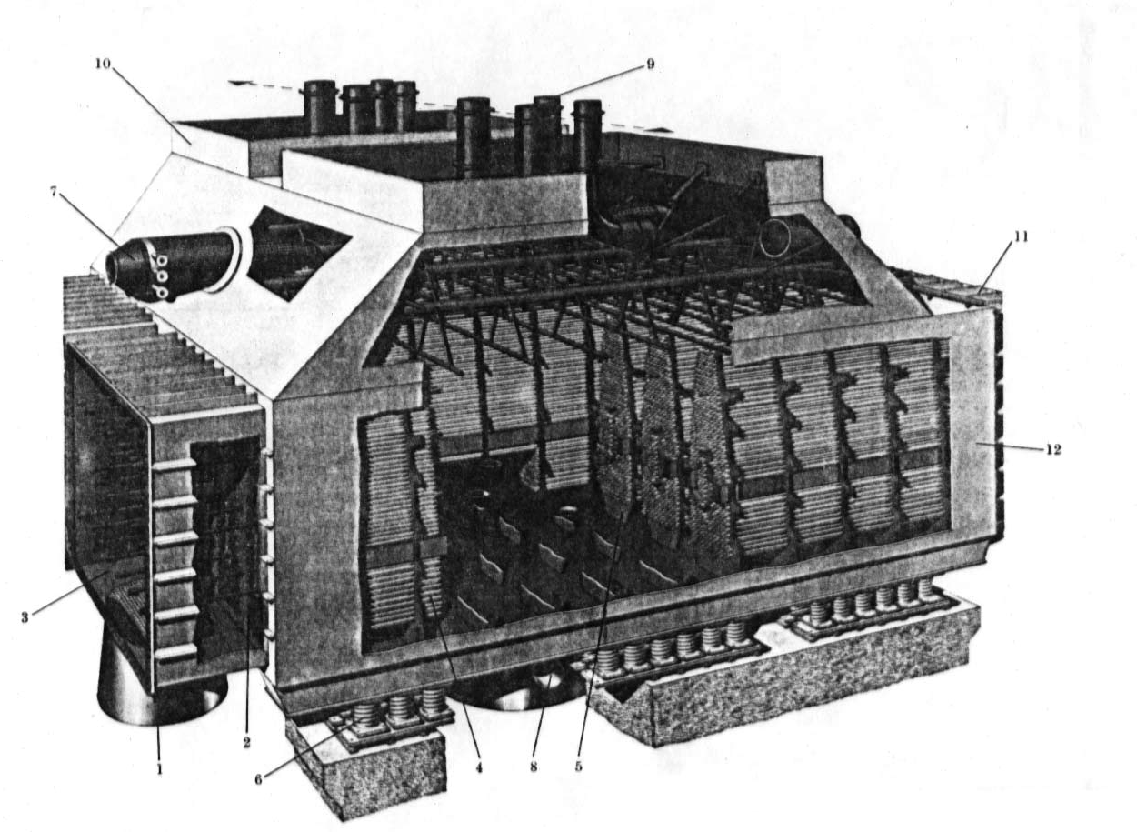
      Condensador de superficie enfriado por agua
Son los condensadores más utilizados para pequeña, mediana y gran potencia de las instalaciones termoeléctricas

Slide 10
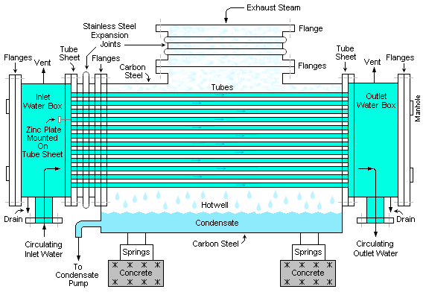
      Condensador de superficie enfriado por agua

Slide 11
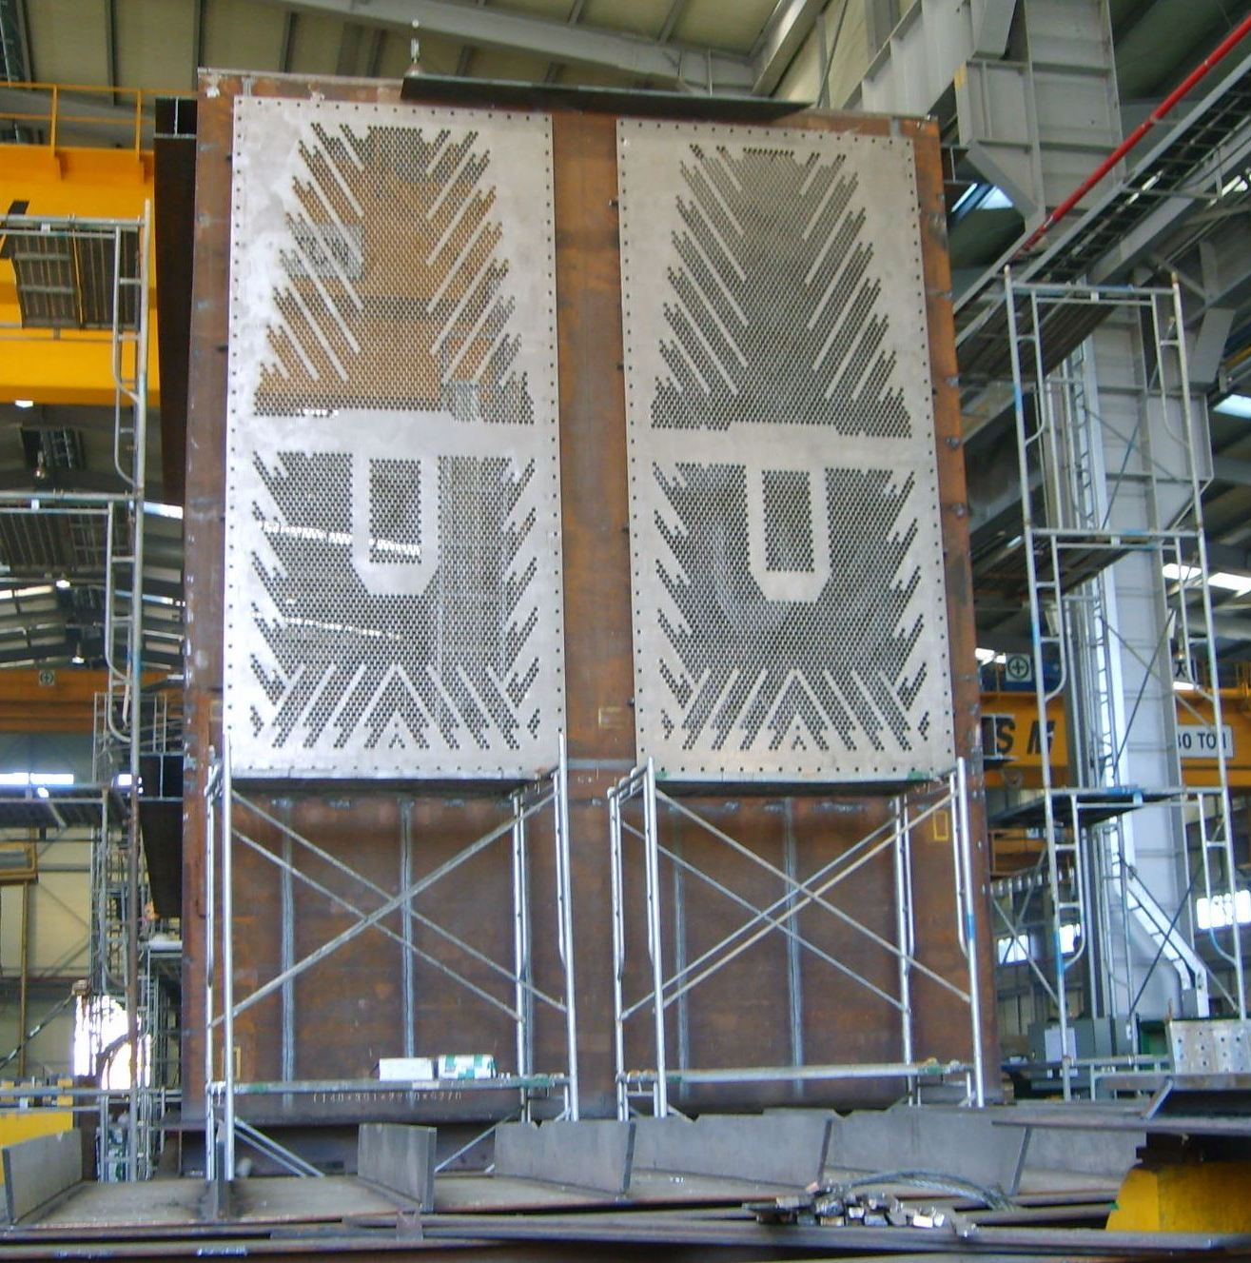
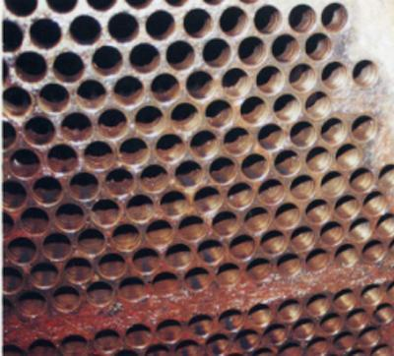
      Condensador de superficie enfriado por agua

Slide 12
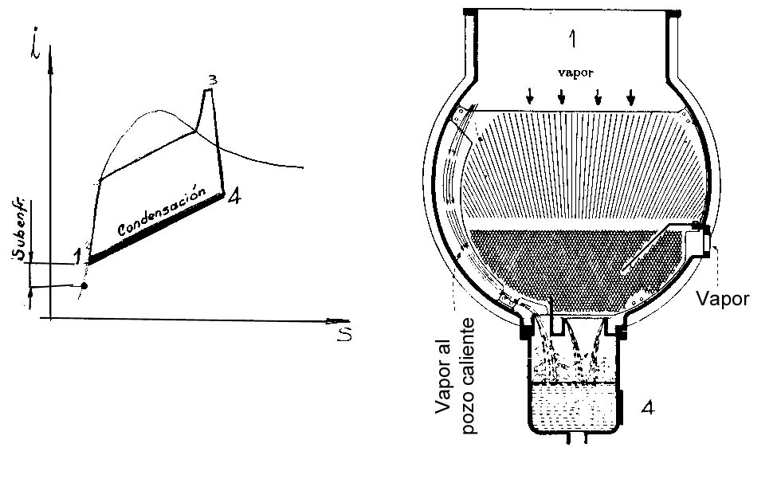
      Condensador de superficie enfriado por agua
Diseño ~ Condiciones que se deben cumplir
➔ Que exista la menor pérdida de carga en la faz vapor
➔ La distribución de los tubos debe ser tal, que evite el sub-enfriamiento
➔ La pérdida de carga del lado agua de circulación debe ser la menor posible
➔ Las tomas de gases no condensables deben hacerse en una zona muy fría del condensador, a los efectos de que la cantidad necesaria de vapor para accionar los eyectores sea la mínima.

Slide 13
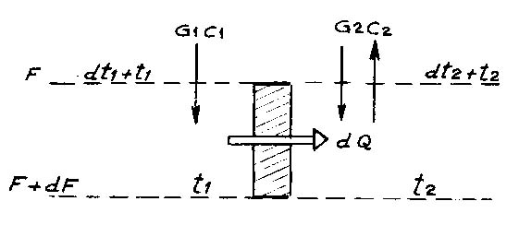
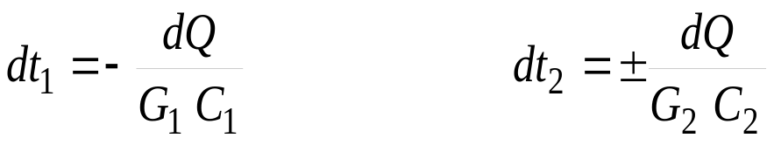
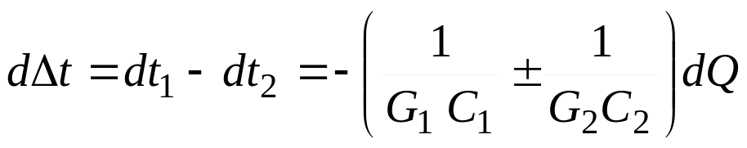
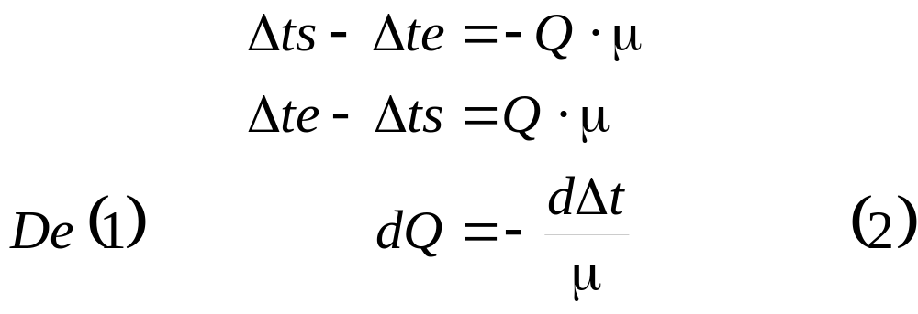
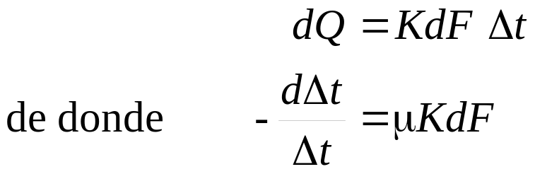
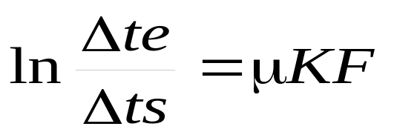
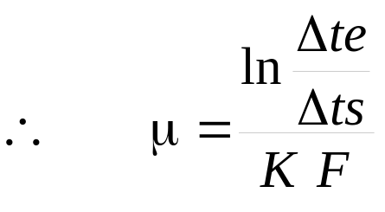
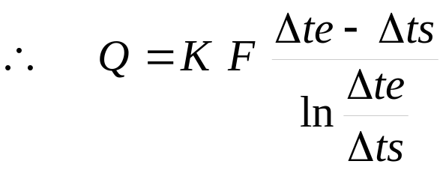
Condensadores ~ Ecuaciones de transferencia de calor
dQ = k dF (t₁ – t₂) = k dF Δt
dQ = - G₁ C₁ dt₁ = ± G₂ C₂ dt₂
dΔt = - dQ μ (1)
Reemp (4) en (2)
(3)
(5)
(4)
Siendo (5) la ecuación que representa la cantidad de calor transmitida a través de un intercambiador

Slide 14
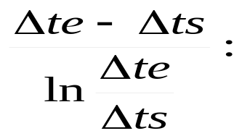
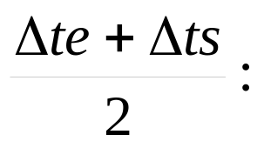
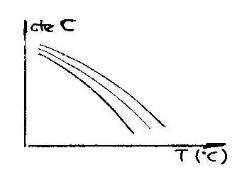
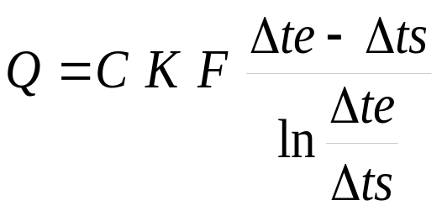
Condensadores ~ Ecuaciones de transferencia de calor
Es la temperatura media logarítmica que relaciona las distintas partes del intercambiador respecto de Δt, y es real cuando Δte/Δts > 2.
Cuando Δte/Δts < 2 se puede aplicar la temperatura media aritmética.
Si se desea determinar la diferencia de temperatura en una sección i del intercambiador, se puede utilizar la ecuación (3) de donde
Δti = Δte · e^{-μ KF}
La ecuación (5) es cierta siempre y cuando el intercambio de calor se realice en sentido opuesto o en direcciones paralela. Pero en el circuito agua—vapor los intercambiadores no trabajan de esta forma
En el condensador el agua circula en forma horizontal y el vapor en forma vertical
Por esa razón para adoptar la formula (5), se la debe afectar por la constante C que tiene en cuenta cuando el inter­cambio de calor no se realiza en el mismo sentido o en sentidos opuestos,

Slide 15
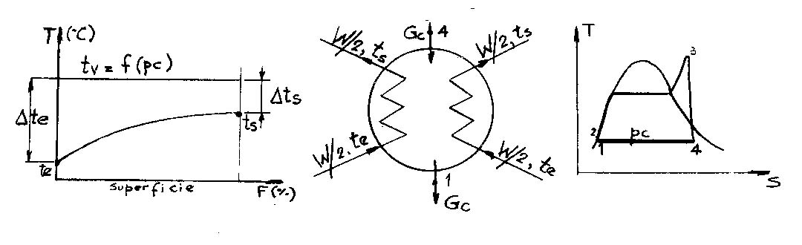
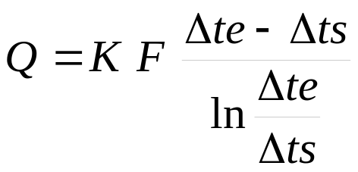
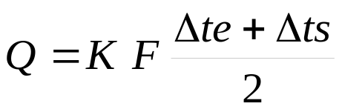
Presión que reina en el condensador
(kcal/h) Q = Gc (kg/h) · (h₄ – h₁ ) (kcal/kg)
ó
Q = Gc · x · r
donde: x₄ es el titulo del valor a la salida de la turbina
r₄ el calor latente de vaporización
(kcal/h) Q = K · F · ΔT
donde: K (kcal/m² h ºC), es el coeficiente de transformación de calor
F ( m²), es la superficie de calefacción
ΔT (ºC ), es el salto de temperatura medio
Donde:
Δte = tv – te Δts = tv – ts

Slide 16
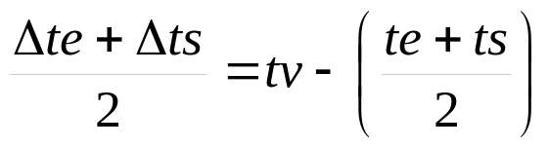
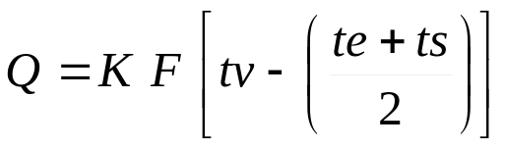
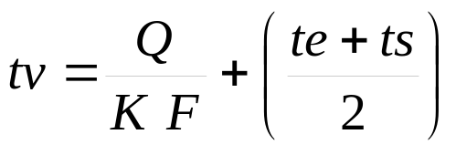
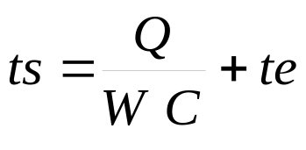
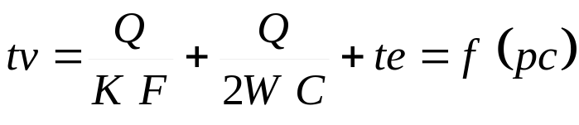
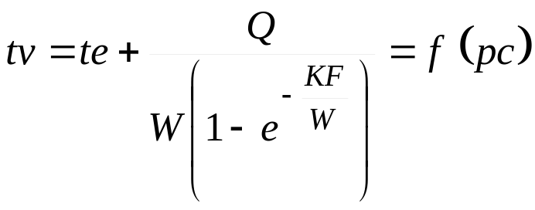
Presión que reina en el condensador
➔
(1)
Q = W · C · ( ts - te ) (2)
siendo, W: caudal de agua de circulación (kg/h)
C: calor específico del agua (kcal/kg ºC)
ts: temperatura de salida del agua de enfriamiento (ºC)
te: temperatura de entrada del agua de enfriamiento (ºC)
De (1)
(3) y de (2)
(4)
Reemp (4) en (3)
(5)
La temperatura del vapor es función de la presión que reina en el condensador. Válida con la temp. media arit. Si se utiliza la temp. media logarítmica:
(6)

Slide 17
Presión que reina en el condensador
Las ecuaciones (5) y (6) dicen que la presión que reina en el condensador es función de:
a) Condiciones externas
b) Forma operativa de la turbina
c) Condiciones de diseño del condensador
a) Cuando la temperatura del agua de circulación es muy baja, la presión que reina en el condensador también es muy baja, por esa razón las centrales son más eficientes en invierno que en verano, porque el salto de temperatura es mucho mayor
b) La potencia de la máquina es función del gasto de vapor, del salto útil, y se afecta a la fórmula por una constante. Ne = G · hu · cte (7)
c) Los factores de diseño que afectan a la presión que reina en un condensador son:
c1) Superficie: Las superficies de intercambio que se utilizan en la actualidad condensan de 40 a 70 kg de vapor por cada m² de superficie de tubo, y evitan el efecto “reboiling”.

Slide 18
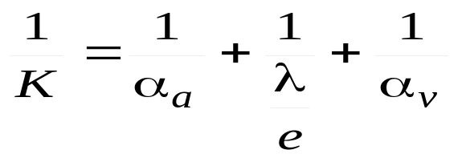
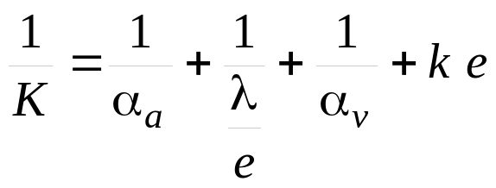
Presión que reina en el condensador
c2) Coeficiente de transmisión total:
α_{a}: coeficiente de convección en la faz agua de circulación
λ: coeficiente de conductibilidad
e : espesor del tubo
α_{v}: coeficiente de convección en la faz vapor
El coeficiente de transmisión total de calor oscila en las construcciones actuales alrededor de 2.400 a 2.500 kcal/m² h ºC además se debe considerar un factor de ensuciamiento.
donde k es el factor ensuciamiento, que oscila entre 0,85< k <1

Slide 19
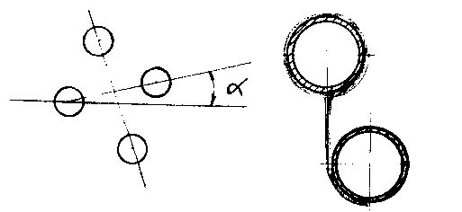
Condensadores ~ Detalles constructivos – materiales
Los materiales de los tubos deben responder a tres exigencias fundamentales:
resistencia mecánica
elevada conductibilidad térmica
elevada resistencia a la corrosión
La disposición de los tubos es tal que el rombo formado tiene su centro inclinado con respecto al eje horizontal en un ángulo α . Además los tubos se disponen con una pequeña pendiente para favorecer el vaciado cuando están fuera de servicio

Slide 20
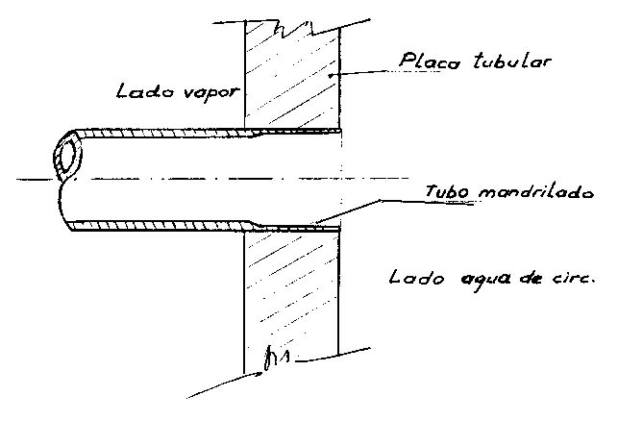
Condensadores ~ Detalles constructivos – materiales
La fijación de los tubos a las placas es por medio de mandriladura
Cuando el agua de circulación es agua de río, el material más empleado en los tubos de condensador es bronce admiralty constituido por 70% Cu, 29% Zn y 1% Sn,
En este caso las placas tubulares están conformadas de metal Muntz que es una aleación similar al tubo de admiralty
Cuando se trabaja con agua de mar, los tubos deberían ser de acero inoxidable o sino de cuproníquel (Cu 70% - Ni 30%) respectivamente; aunque en instalaciones nuevas la tendencia es utilizar tubos de Titanio (Ti)

Slide 21
Condensadores ~ Control del funcionamiento
El funcionamiento del condensador necesita un control continuo de algunos parámetros, a saber:
1- Temperatura y presión o depresión del condensador
2- Δt del agua de circulación
3- Conductibilidad del condensado
1-El incremento de la presión y la temperatura del condensador, implica siempre un empeoramiento del rendimiento del ciclo térmico, y provoca en el caso de un calentamiento notable, condiciones anormales de funcionamiento
2-El control del salto térmico Δt del agua de refrigeración, permite verificar la eficiencia del condensador, como así también la estación de bombeo. Variaciones en el Δt, manteniendo constantes todas las demás condiciones (caudal de vapor, temperatura de agua de refrigeración, etc.) son síntomas de ensuciamiento de la placa tubular.
3- El otro control de la pureza del condensado debe efectuarse con continuidad, para evitar que posibles infiltraciones de agua de enfriamiento lleven a la caldera cloruros que provocan corrosiones e incrustaciones.
La pureza del condensado es medida relevando la conductividad, que aumenta bruscamente en presencia de las sales del agua de enfriamiento.

Slide 22
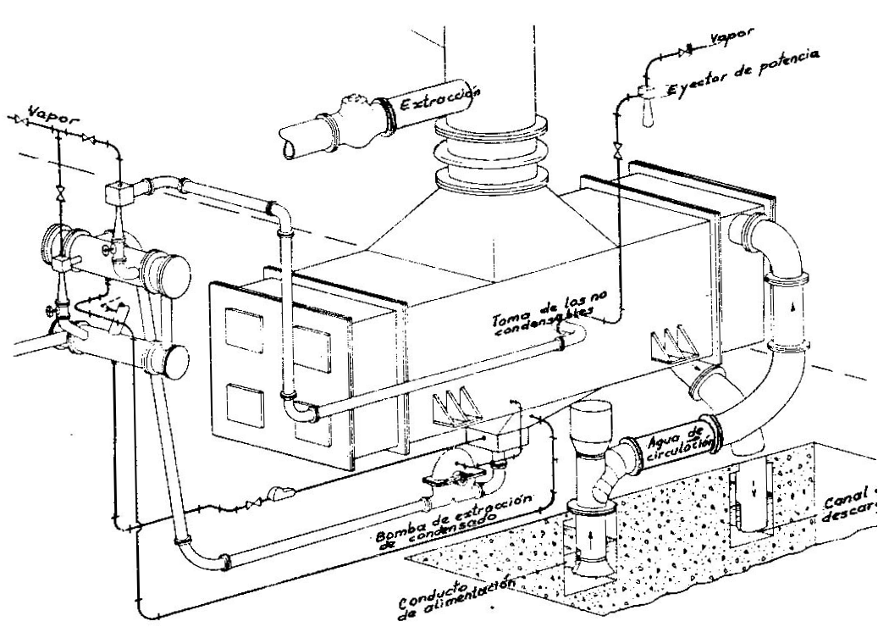
  Equipos para la aspiración de los no condensables
Los no condensables, están constituidos por gases que a la temperatura del condensador no pueden condensarse y se deben a filtraciones de aire por los sellos laberínticos de la turbina y a la presencia de gases disueltos en el vapor, su presencia impide el mantenimiento del grado de vacío necesario para obtener un elevado rendimiento de la turbina, por lo cual es necesario proceder a su eliminación, aspirándolos desde el condensador y comprimiéndolos hasta expulsarlos a la atmósfera.

Slide 23
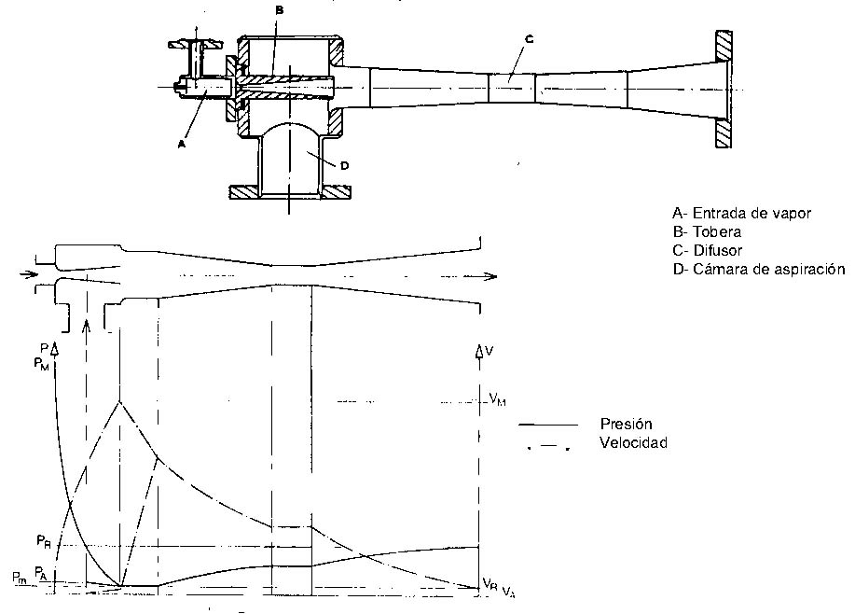
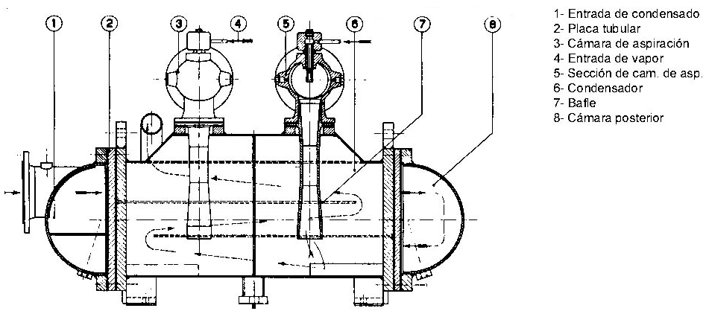
  Equipos para la aspiración de los no condensables
Eyectores
Los eyectores aprovechan la acción del vapor derivado a una tobera de forma convergente que le eleva la velocidad y crean en una cámara dispuesta para tal fin una fuerte depresión. la cámara está en comunicación por medio de una tubería con una zona del condensador de la que aspira los no condensables que se mezclan con el vapor y confluyen en un tubo de forma divergente en el cual disminuye la velocidad y aumenta la presión

Slide 24
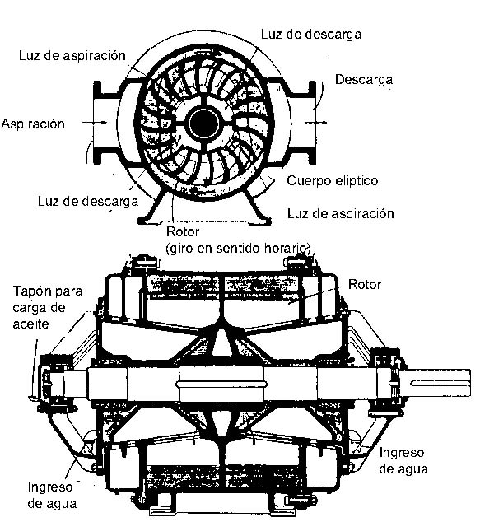
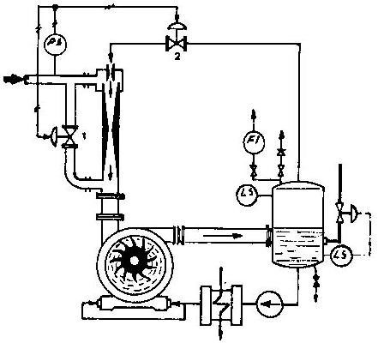
  Equipos para la aspiración de los no condensables
Bomba de vacío
Es una forma de compresor que tiene la función de comprimir los gases desde una presión inferior a la atmosférica. Normalmente son del tipo de anillo líquido.
Las bombas de anillo, liquido están constituidas por un rotor excéntrico respecto del eje de la carcasa, el agua contenida en ella es puesta es rotación por el rotor de manera de formar un anillo liquido, de espesor constante a lo largo de toda la circunferencia de la carcasa

Slide 25
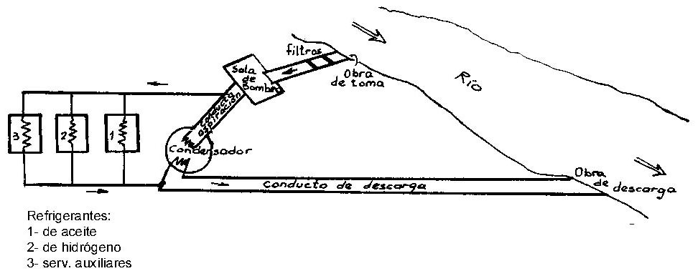
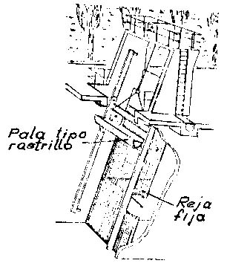
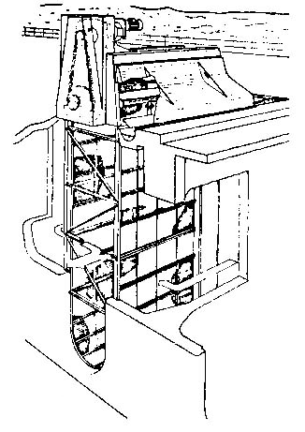
  Condensadores ~ Instalación de agua de refrigeración
Instalación de enfriamiento a ciclo abierto

Slide 26
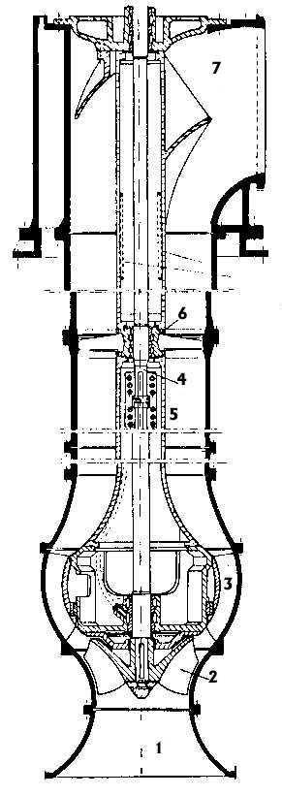
  Condensadores ~ Instalación de agua de refrigeración
Bombas de circulación
Absorben una elevada potencia (1.700 kW por ejemplo para un grupo de 320 MW) y se caracterizan por transportar enormes caudales a baja presión (por ejemplo: 10 m³/seg - 10 m.c.a.)
La baja presión es debida al hecho que los condensadores tienen una altura máxima de 6 a 8 m sobre el nivel de agua, además se forma entre la obra de toma—condensador—obra de descarga, un sifón natural que mantiene la circulación del agua, por lo tanto la bomba solo debe vencer el diferencia de presión provocado por la tubería.

Slide 27
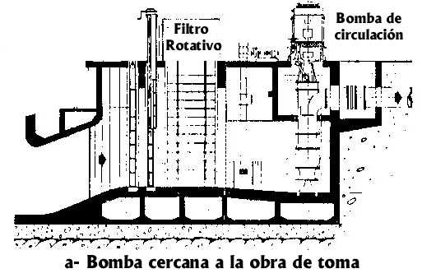


  Condensadores ~ Instalación de agua de refrigeración
Diferentes ubicaciones de la bomba de circulación

Slide 28

  Condensadores ~ Instalación de agua de refrigeración
La obra de descarga
Los canales de descarga están ubicados por subsuelos debajo de la base de apoyo del condensador y funcionan a nivel de agua libre
La instalación esta constituida por una estructura en forma de caja, la inyección al río o al mar del agua de descarga se realiza normalmente por medio de un difusor a ciclo abierto

Slide 29

  Condensadores ~ Instalación de agua de refrigeración
Instalación de enfriamiento en ciclo cerrado

Slide 30



  Condensadores ~ Instalación de agua de refrigeración
Instalación de enfriamiento en ciclo cerrado
Torre de tiro forzado
Torre de tiro inducido.
Torre de tiro natural

Slide 31

  Condensadores ~ Instalación de agua de refrigeración
Instalación de enfriamiento en ciclo cerrado
Las torres de tiro natural se construyen de cemento y pueden tener una forma troncocónica, con la parte superior cilíndrica o bien perfil hiperbólico.

Slide 32

  Condensadores ~ Instalación de agua de refrigeración
Instalación de enfriamiento en ciclo cerrado
Torres de tiro forzado
Se utilizan de tiro forzado solamente cuando las dimensiones de las torres deben ser mantenidas dentro de determinados límites
La ventaja de estas torres es que el ventilador es más fácilmente accesible y está sometido a condiciones menos rigurosas, por el contrario estas torres tienen peor distribución del aire a lo largo del relleno, suelen ser más elevadas y tienen más consumo eléctrico en ventiladores

Slide 33

  Condensadores ~ Instalación de agua de refrigeración
Instalación de enfriamiento en ciclo cerrado
Torres de tiro inducido
Una de las principales ventajas de este tipo de torre es que puede ser bastante baja, disminuyendo así la energía requerida para el bombeo de agua a las partes altas de la torre

Slide 34

  Condensadores ~ Instalación de agua de refrigeración
Instalación de enfriamiento en ciclo cerrado
Torres de tiro inducido

Slide 35

PRECALENTADORES DE AGUA DE ALIMENTACIÓN

Slide 36


PRECALENTADORES DE AGUA DE ALIMENTACIÓN
Precalentadores de superficie

Slide 37




PRECALENTADORES DE AGUA DE ALIMENTACIÓN
Detalles constructivos

Slide 38


PRECALENTADORES DE AGUA DE ALIMENTACIÓN

